Slide 1
BUSINESS PLAN “Enjoy.in”
Bimo Prakoso (161111030)
Hizkia Luke S (161111044)
Muhamad Irfan Zidni (161111067)

Slide 2
Latar Belakang
Banyaknya persaingan perusahaan di bidang tur dan travel membuat kami berupaya membangun sistem informasi pemesanan tur dan travel secara online. Hal ini kami lakukan untuk mempermudah pelanggan melakukan transaksi serta membantu perusahaan travel yang tidak memiliki sistem informasi untuk mendukung usaha mereka.

Slide 3
Deskripsi Produk
Enjoy.in merupakan usaha jasa yang memberi pelayanan tour dan travel domestik. Usaha ini bergerak di bidang pariwisata dan transportasi. Pelayanan yang diberikan kepada konsumen dapat disesuaikan dengan tujuan, paket dan fasilitas yang diinginkan konsumen. Fasilitas yang diberikan kepada konsumen antara lain reservasi hotel, reservasi kamar, reservasi rumah makan / restoran / catering, tiket masuk tempat wisata.

Slide 4
Data Perusahaan
1 | Nama Perusahaan | Enjoy.in
2 | Bidang Usaha | Public Service
3 | Jenis Produk | Jasa
4 | Alamat Perusahaan | Jl. Kendalsari Barat Ruko Kav.03 Sukarno Hatta Malang 65000
5 | Nomor Telepon | 087859620736
6 | Alamat Email | hearing@enjoy.in

Slide 5
Struktur Organisasi
OWNER
MANAGER
ADMINISTRATOR
PROGRAMMER

Slide 6
Sasaran dan Target Pasar
Sasaran dari produk ini adalah Mass Market, Diversified dan Multisided. Sedangkan untuk target pasar, kami menargetkan para traveler atau masyarakat yang ingin melakukan perjalanan wisata atau perjalanan pribadi.

Slide 7
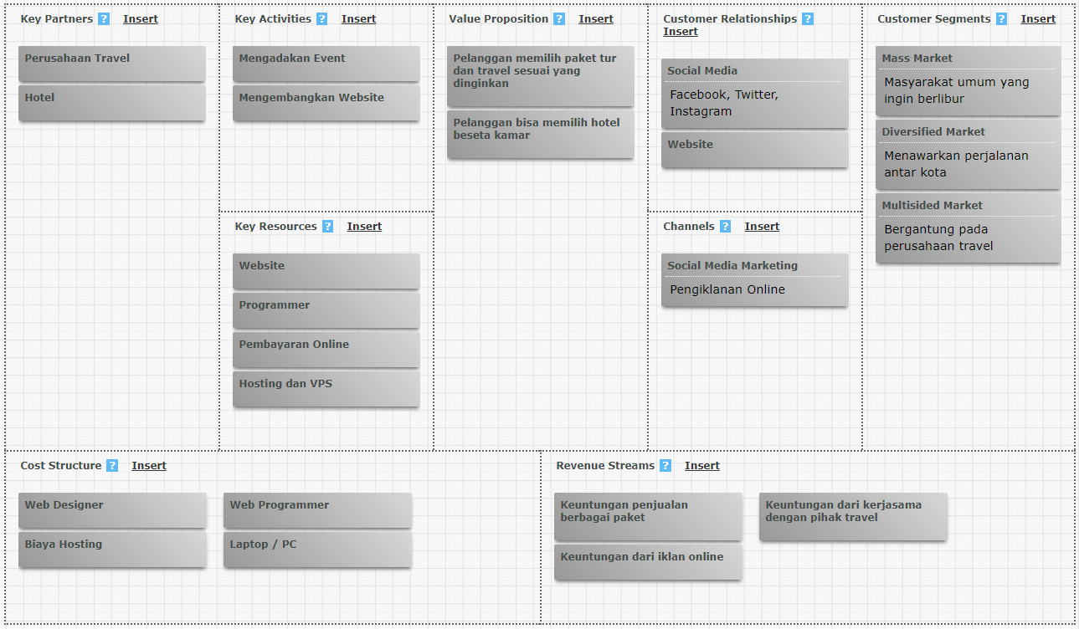
BUSINESS MODEL CANVAS

